Slide 1
Web Programming
Web后端开发技术
第1章 Web后端开发技术概述
计算机学院
授课人：王尊亮

Slide 2
第1章 Web后端开发技术概述
1.1 Web开发模式的发展
1.2 Web系统的非功能性需求
1.3 高并发Web系统架构演化
1.4 Web系统相关的云产品组件
1.5 Web后端开发需要的技能栈

Slide 3




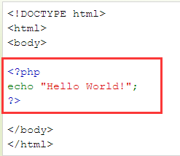
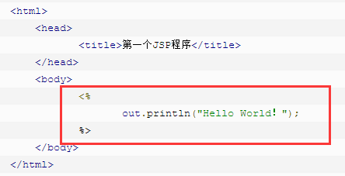
1.1 Web开发模式的发展
Web应用架构的演化
html
OR
Web服务器
网站开发工程师
+
美工 or nobody
html和脚本代码一体的原始时代

Slide 4
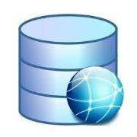

1.1 Web开发模式的发展
Web应用架构的演化
……
Dispatcher
Controller
request
Service
Model
Controller
数据库
……
response
JSP
JSP
……
后端开发工程师
+
前端开发 or 美工
表现层，可以使用其它模板技术替代（如Freemarker、Velocity、Thymeleaf）
前后端不分离的方案（后端MVC框架为主）

Slide 5
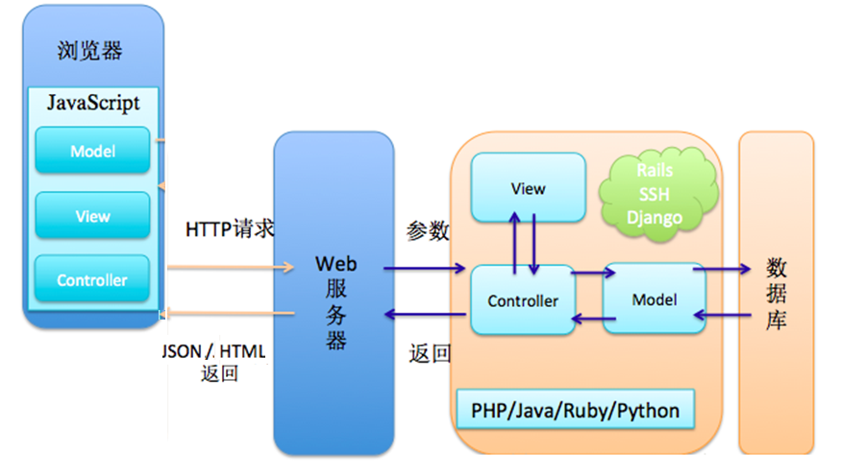
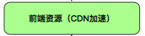
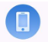
1.1 Web开发模式的发展
Web应用架构的演化
从静态文件Web服务器或CDN加载开发好的静态页面文件
APP
为多种终类型端提供接口
前后端分离的方案

Slide 6
1.1 Web开发模式的发展
Web应用架构的演化
前后端分离的好处
前端引入了分层框架并且实现了组件化，为开发复杂的交互性页面提高了基础，web前端技术已经逐步具备了开发替代各类客户端应用程序的能力。
把页面渲染的操作由后端转移到浏览器，降低了服务器压力，也改善了用户体验。
后端从用户灵活多变的UI需求实现工作中解脱出来，专注于后台的业务逻辑、数据处理层以及分布式高性能方案。
后端可以一套接口为多种类型的接入终端提供服务。
前后端职责清晰，按约定的接口进行开发，有利于团队协作，并行开发。

Slide 7



1.1 Web开发模式的发展
Web应用架构的演化
前后端分离后的开发模式
定义接口规范
Mock
Data
接口测试
接收数据
渲染页面
UI交互
发送请求
数据库设计
业务逻辑
提供数据接口
联调测试

Slide 8
1.1 Web开发模式的发展
Web应用架构的演化
前后端分离架构的一些补充
根据项目特点，团队人员构成选择合适的架构，不是所有项目都必须采用前后端分离架构。
如果只是想利用前端框架双向数据绑定和动态请求能力的话，可以采用后端模板+前端js库（如Alpine.js、petite-vue等）的前后端半分离实现，即大的功能页面切换仍采用后端MVC和后端模板实现，页面内一些动态请求、数据绑定使用前端js库实现。

Slide 9
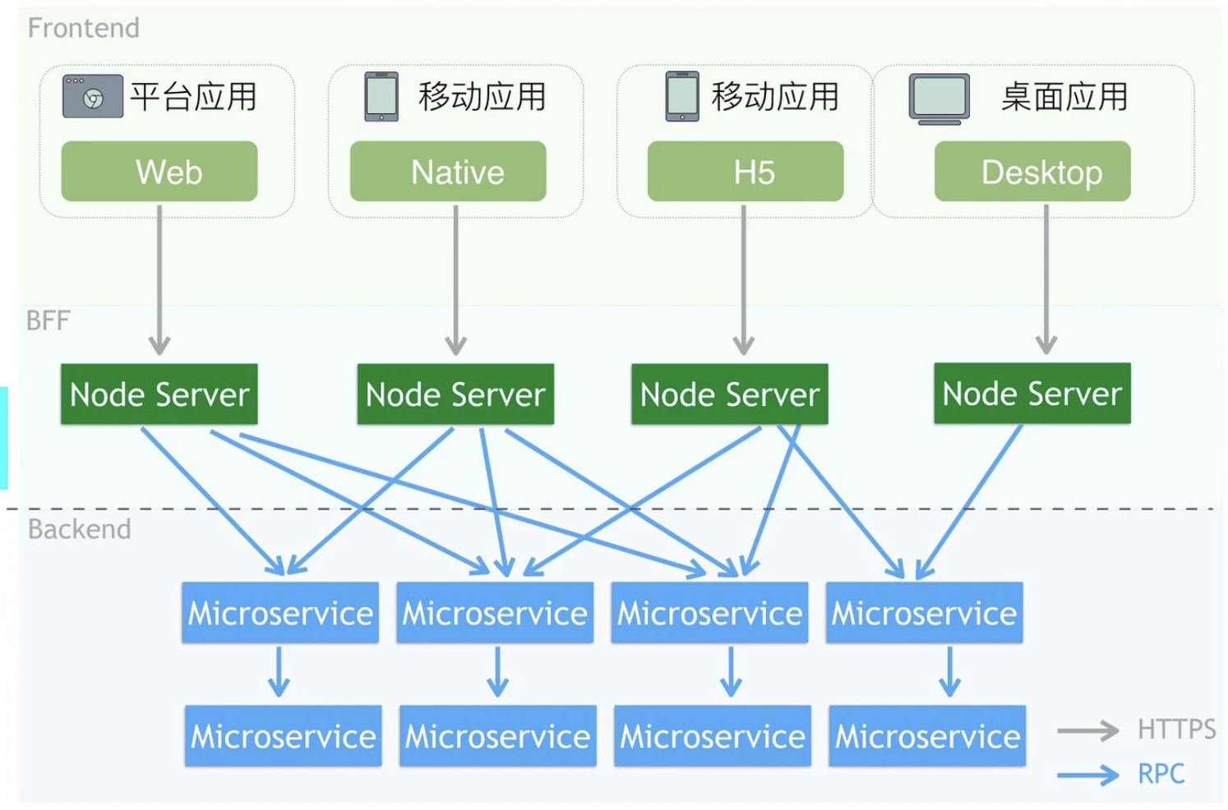
1.1 Web开发模式的发展
Web应用架构的演化
前后端分离架构的一些补充
中间层设计(BFF， Backend-For-Frontend)
前端页面根据用户需求可能需要频繁调整，后台提供的接口返回数据格式有时也不太适合前端使用，为了保证后端接口的相对稳定,同时满足前端的灵活需求，有的项目会引入“中间层”

Slide 10
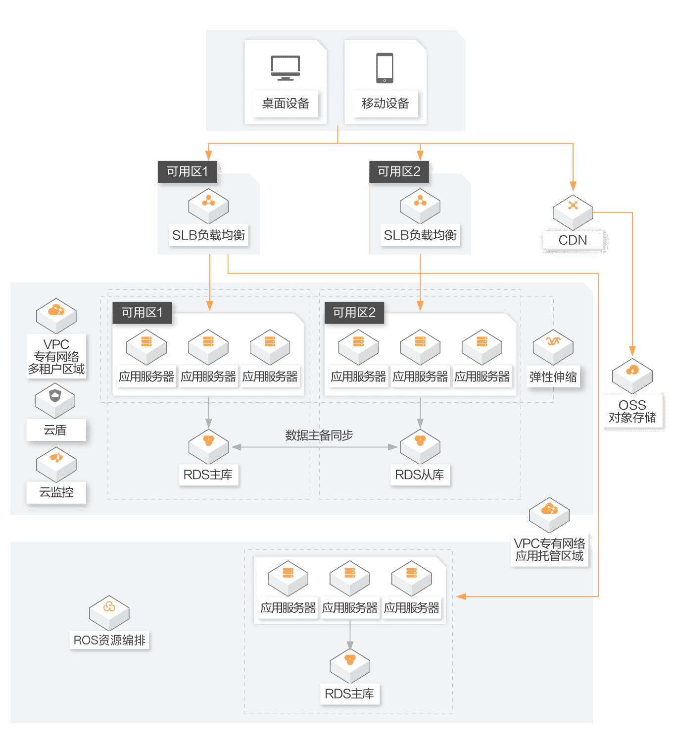
1.1 Web开发模式的发展
后端需要解决的问题
业务日益复杂
非功能性需求
更多的业务组件、更复杂的技术架构
典型的单体Web应用系统的技术架构

Slide 11
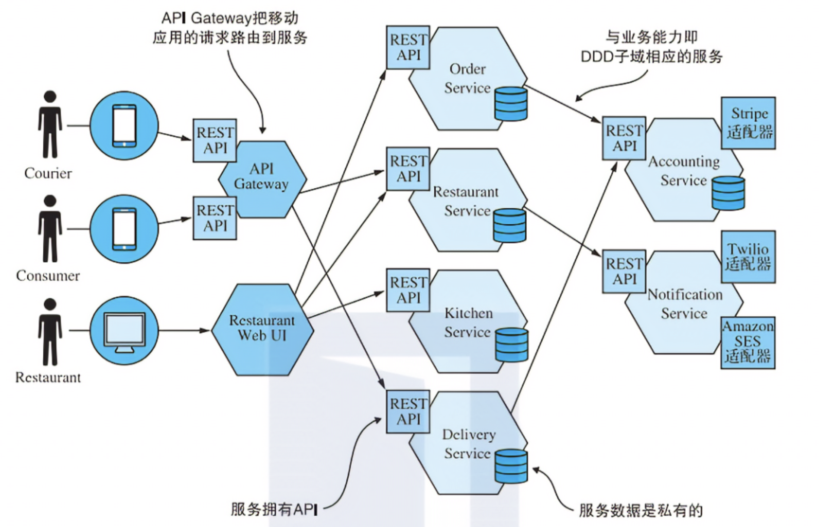
1.1 Web开发模式的发展
后端需要解决的问题
业务日益复杂
非功能性需求
更多的业务组件、更复杂的技术架构
微服务技术架构

Slide 12
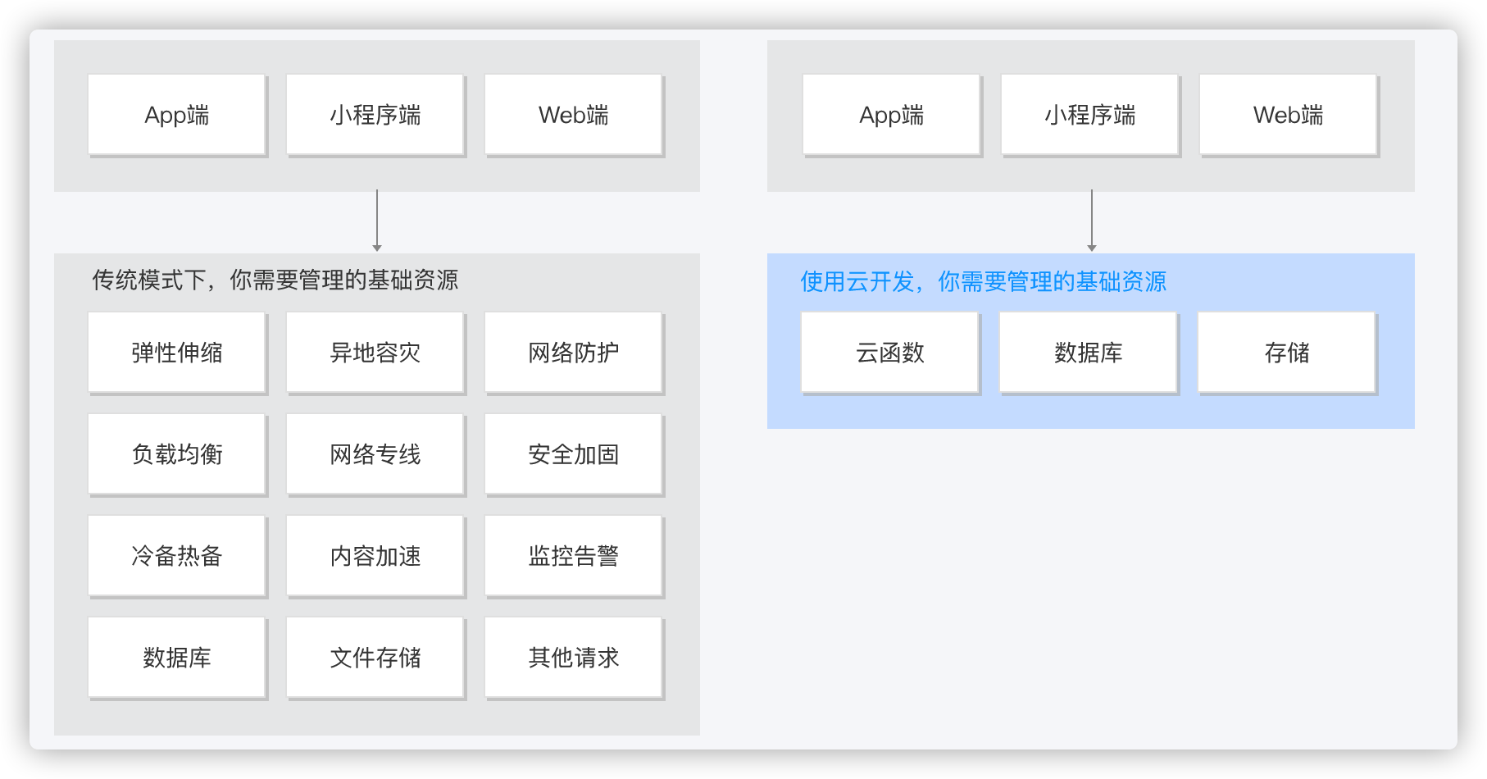
1.1 Web开发模式的发展
云原生与Serverless（无服务器计算）
为开发者提供高可用、自动弹性扩缩的后端云服务，包含计算、存储、托管等 Serverless 化能力，可用于云端一体化开发多种端应用（小程序、公众号、Web 应用、Flutter 客户端等），帮助开发者统一构建和管理后端服务和云资源，避免了应用开发过程中繁琐的服务器搭建及运维，开发者可以专注于业务逻辑的实现，开发门槛更低，效率更高。
什么是Serverless介绍视频
https://cloud.tencent.com/product/tcb
阿里云函数计算：https://www.aliyun.com/product/fc

Slide 13

1.2 Web系统的非功能性需求
大型Web系统的非功能性需求
高并发：支持高的并发用户数、并发请求数（QPS）、并发事务数（TPS）
高性能：支持在高并发的同时具备短的响应时间，运行效率高
高可用：保证系统可以持续提供服务，即使在出现故障的情况下，也尽可能对外提供服务，冗余备份、降级、限流
可伸缩：面对高并发访问和数据量的增长，可通过扩展节点满足业务需求的增长
可扩展：能够快速响应需求变化以及业务拓展
安全性：互联网是开放的，需要保护系统不受恶意攻击破坏，保护重要数据不被窃取
易运维：可监控、可测试、灵活发布

Slide 14

1.2 Web系统的非功能性需求
PV: Page View，一个统计周期内（一般是一天）页面访问量
UV：Unique Visitor，一个统计周期内（一般是一天）独立用户数
DAU/WAU/MAU：日活跃用户数/周活/月活
并发数：同时处理的请求/事务数
RT：响应时间，常用的响应时间有平均响应时间、95%百分位响应时间
QPS：Query Per Second，每秒处理请求数，最大吞吐能力
TPS：Transaction Per Second，每秒处理事务数量，并发事务数/平均响应时间
Concurrency
Performance
Availability

Slide 15
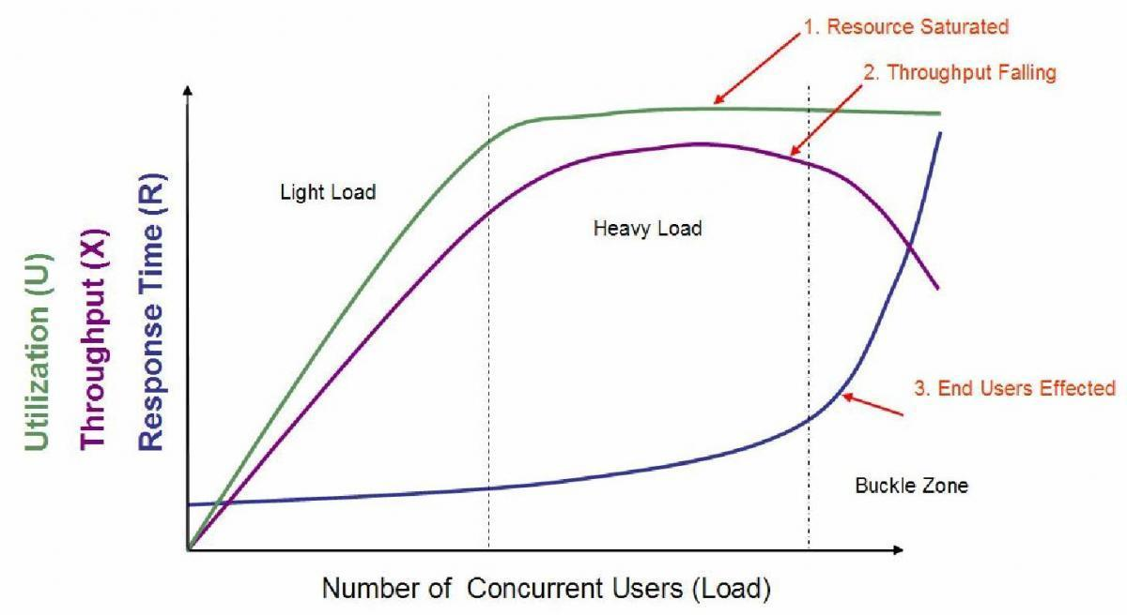
1.2 Web系统的非功能性需求
QPS = 并发请求数/平均响应时间，QPS到达系统上限后，响应时间随并发数增加快速增长
最佳并发数
最大并发数

Slide 16
1.2 Web系统的非功能性需求
容量规划
如果流量平稳：日均QPS= 每日PV / (3600 *24)
一般情况下，假定每天80%的访问集中在20%的时间，则峰值QPS：
峰值QPS = (每日PV * 80%)/(3600*24*20%)
特殊的极大流量峰值：秒杀、抢票、双11……2019年天猫双11交易峰值54.4万笔/秒
假设某网站每日PV 500W，则QPS是多少？
日均QPS：57.9，峰值QPS：231.5
假设一台8核服务器，处理每个请求需要100ms，那么需要几台服务器？
单机QPS粗略估算：8*(1000/100)=80，故需3台
仅从CPU角度考虑，未考虑内存、磁盘、带宽等约束因素。

Slide 17
1.2 Web系统的非功能性需求
满足Web系统非功能性需求涉及的架构：
逻辑架构：模块划分、模块通信、信息流、时序等
中间件架构：应用服务器、数据库、缓存、消息队列等
数据架构：数据结构、数据分布、拆分策略、缓存策略、读写分离策略、查询策略、数据一致性策略等
其它：异常处理、降级、限流、容灾策略、灰度发布、上线方案、回滚方案等。

Slide 18


1.3 高并发Web系统架构演化
初始阶段
本地文件
Tomcat
浏览器
服务器

Slide 19
1.3 高并发Web系统架构演化
应用服务和数据服务分离
本地文件
Tomcat
浏览器
解决Tomcat和数据库之间资源竞争问题
应用服务器
数据库服务器

Slide 20
1.3 高并发Web系统架构演化
使用缓存改善性能（本地缓存、远程分布式缓存、或二者同时使用）
远程分布式缓存
本地文件
Tomcat
浏览器
本地缓存
缓存热点数据，大大降低数据库压力
本地缓存访问更快，但受应用服务器内存限制。
应用服务器
数据库服务器

Slide 21

1.3 高并发Web系统架构演化
使用应用服务器集群改善并发处理能力
网络文件服务
分布式缓存
本地文件
Tomcat
浏览器
本地缓存
在多台服务器上分别部署应用，使用Nginx作为负载均衡把请求均匀分发到每个tomcat示例中。还需要解决session共享、文件共享问题
应用服务器集群
数据库服务器

Slide 22
1.3 高并发Web系统架构演化
负载均衡与反向代理
Nginx一般用于七层负载均衡
Nginx负载均衡配置：
上游服务器配置
负载均衡算法
失败重试机制
服务器心跳检查
http {
upstream backend {
server 10.1.0.101:8080;
server 10.1.0.102:8080;
server 10.1.0.103:8080;
}
#该服务器接受到端口80的所有流量并将其传递给上游upstream
#请注意，upstream名称和proxy_pass需要匹配。
server {
listen 80;
location / {
proxy_pass http://backend;
}
}
}
可配置上游服务器IP地址和端口

Slide 23
1.3 高并发Web系统架构演化
负载均衡与反向代理
Nginx负载均衡算法：
round-robin：轮询，默认算法可以配合weight设置轮询权重
ip_hash：根据客户IP进行负载均衡，即相同的IP负载均衡到同一个上游服务器
Least_conn：将请求均衡到最少活跃链接的上游服务器
hash：自行指定哈希key和哈希算法
upstream backend {
server 10.1.0.101:8080 weight=1;
server 10.1.0.102:8080 weight=2;
server 10.1.0.103:8080 weight=3;
}
upstream backend {
ip_hash;
server 10.1.0.101:8080;
server 10.1.0.102:8080;
server 10.1.0.103:8080;
}

Slide 24
1.3 高并发Web系统架构演化
负载均衡与反向代理
其它配置参数
down：表示当前的server暂时不参与负载均衡。 backup：预留的备份机器。当其他所有的非backup机器出现故障或者忙的时候，才会请求backup机器，因此这台机器的压力最轻。 max_fails：许请求失败的次数，默认为1。当超过最大次数时，返回proxy_next_upstream 模块定义的错误。 fail_timeout：在经历了max_fails次失败后，暂停服务的时间。max_fails可以和fail_timeout一起使用。

Slide 25

1.3 高并发Web系统架构演化
使用CDN和反向代理加速网站响应
网络文件服务
分布式缓存
本地文件
CDN
Tomcat
浏览器
本地缓存
CDN和反向代理的基本原理都是缓存，将静态文件等变化较慢的数据放置在离用户较近的机房服务器中，加速用户访问速度，减轻后端服务器压力
应用服务器集群
数据库服务器

Slide 26
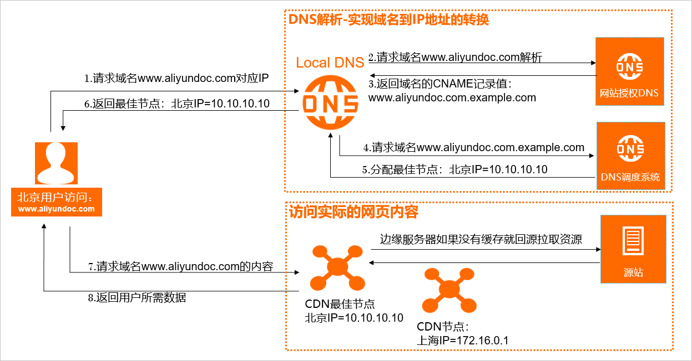
1.3 高并发Web系统架构演化
由CDN服务商提供
https://www.aliyun.com/product/cdn
加速原理
假设您的加速域名为www.aliyundoc.com，接入CDN开始加速服务后，当终端用户在北京发起HTTP请求时，处理流程如右图所示。

Slide 27
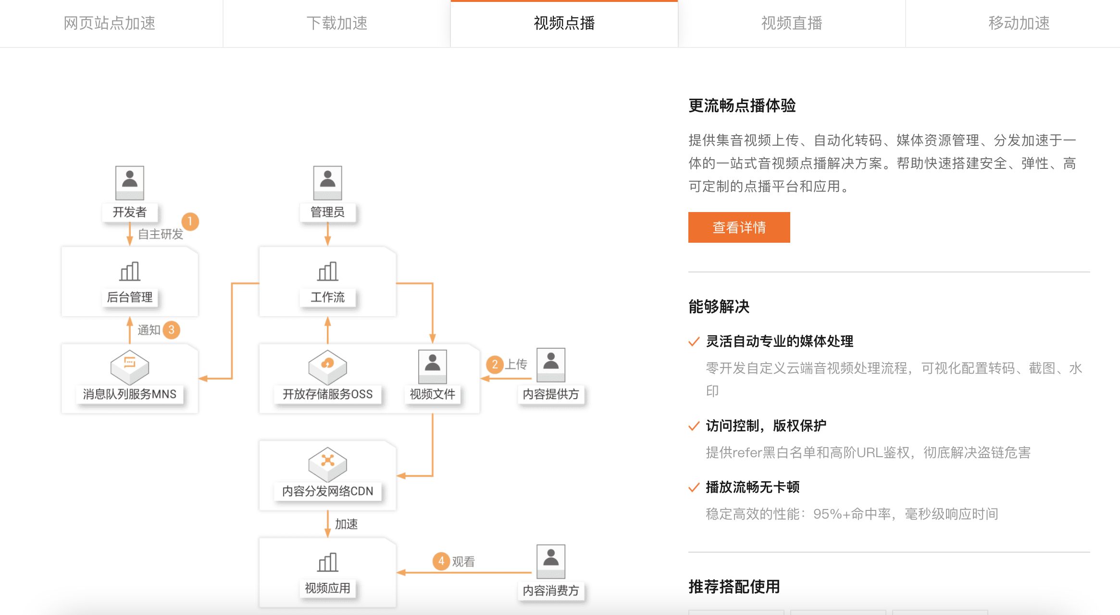
1.3 高并发Web系统架构演化
https://www.aliyun.com/product/cdn

Slide 28
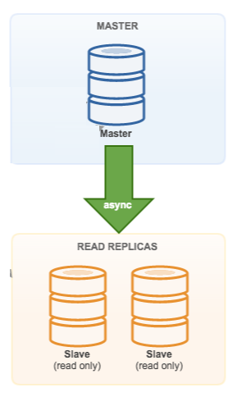
1.3 高并发Web系统架构演化
网络文件服务
数据库读写分离与一主多从
分布式缓存
本地文件
CDN
Tomcat
浏览器
本地缓存
把数据库划分为读库和写库，读库可以有多个，通过同步机制把写库的数据同步到读库，解决单机数据库的瓶颈
应用服务器集群
数据库集群

Slide 29
1.3 高并发Web系统架构演化
网络文件服务
数据库分库，分表
分布式缓存
本地文件
CDN
数据库写
同步
数据库读
Tomcat
商品
数据
浏览器
把数据按策略保存到不同的数据库中，使数据库访问资源竞争降低，使得数据库能够进一步水平扩展，但分库分表可能会增加关联查询的复杂度，增加数据库运维难度
本地缓存
数据库写
同步
数据库读
交易
数据
应用服务器集群
数据库集群

Slide 30
1.3 高并发Web系统架构演化
分布式缓存
引入NoSQL、搜索引擎、分布式文件系统等技术
分布式数据库
本地文件
CDN
分布式文件系统
Tomcat
NoSQL数据库
浏览器
对于多种结构的海量数据，分别采用SQL、NoSQL、分布式文件系统进行存储，对于全文搜索需求，采用搜索引擎技术解决
本地缓存
搜索引擎
应用服务器集群

Slide 31
1.3 高并发Web系统架构演化
分布式缓存
使用LVS或F5做四层负载均衡（IP+端口）
分布式数据库
本地文件
CDN
分布式文件系统
LVS/F5
Tomcat
NoSQL数据库
浏览器
本地缓存
LVS是软件负载均衡，F5是硬件负载均衡，可以支持几十万QPS
搜索引擎
应用服务器集群

Slide 32
1.3 高并发Web系统架构演化
分布式缓存
使用DNS轮询实现数据中心间的负载均衡
分布式数据库
本地文件
CDN
数据中心A
分布式文件系统
LVS/F5
Tomcat
NoSQL数据库
DNS
数据中心
X
本地缓存
在DNS服务器中可配置一个域名对应多个IP地址，每个IP地址对应到不同的机房里的虚拟IP,系统可做到机房级别的水平扩展，解决千万级到亿级的并发量
搜索引擎
应用服务器集群
数据库集群

Slide 33
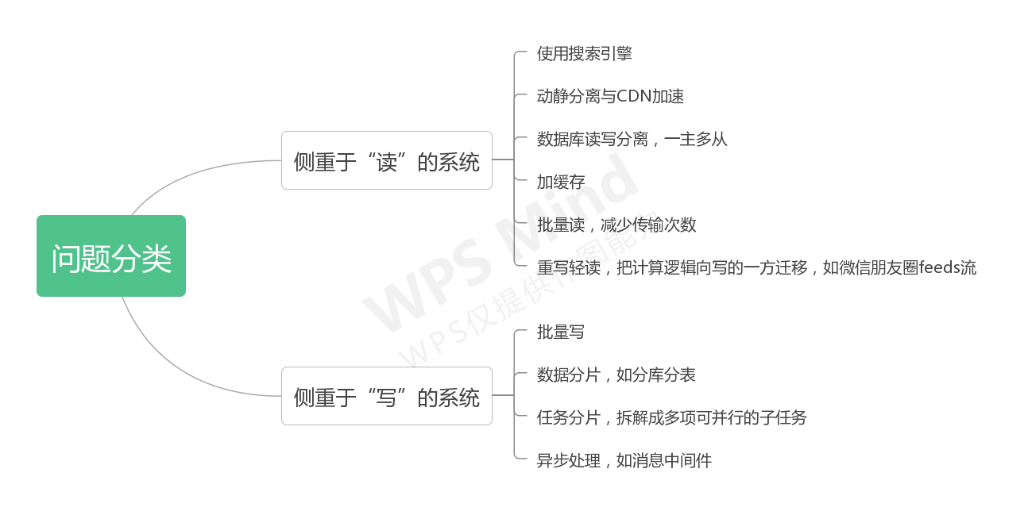
1.3 高并发Web系统架构演化
高并发、高性能策略总结

Slide 34
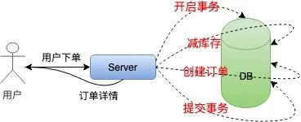
1.3 高并发Web系统架构演化
简易高并发购物系统优化案例
业务背景：浏览商品---->添加购物车--->提交订单----->支付
单机低并发方案：为了保证原子性，需要采用事务处理，首先开启事务，然后减库存、创建订单，最后提交事务。

Slide 35
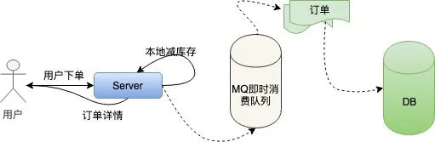
1.3 高并发Web系统架构演化
简易高并发购物系统优化案例
单机高并发方案：本地缓存库存量，本地减库存，异步创建订单。

Slide 36
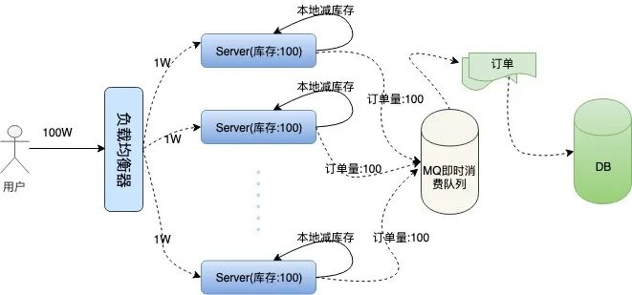
1.3 高并发Web系统架构演化
简易高并发购物系统优化案例
集群高并发方案：负载均衡，将库存额度分配到多台服务器，本地减库存，异步创建订单。

Slide 37
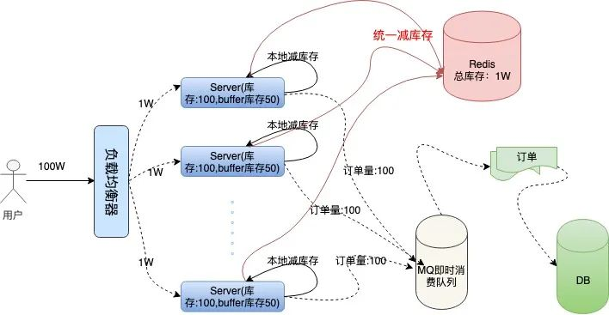
1.3 高并发Web系统架构演化
简易高并发购物系统优化案例
集群高并发方案（+容错）：将库存额度分配到多台服务器时额外增加一些额度，防止少量服务器宕机，
统一减库存，异步创建订单。

Slide 38
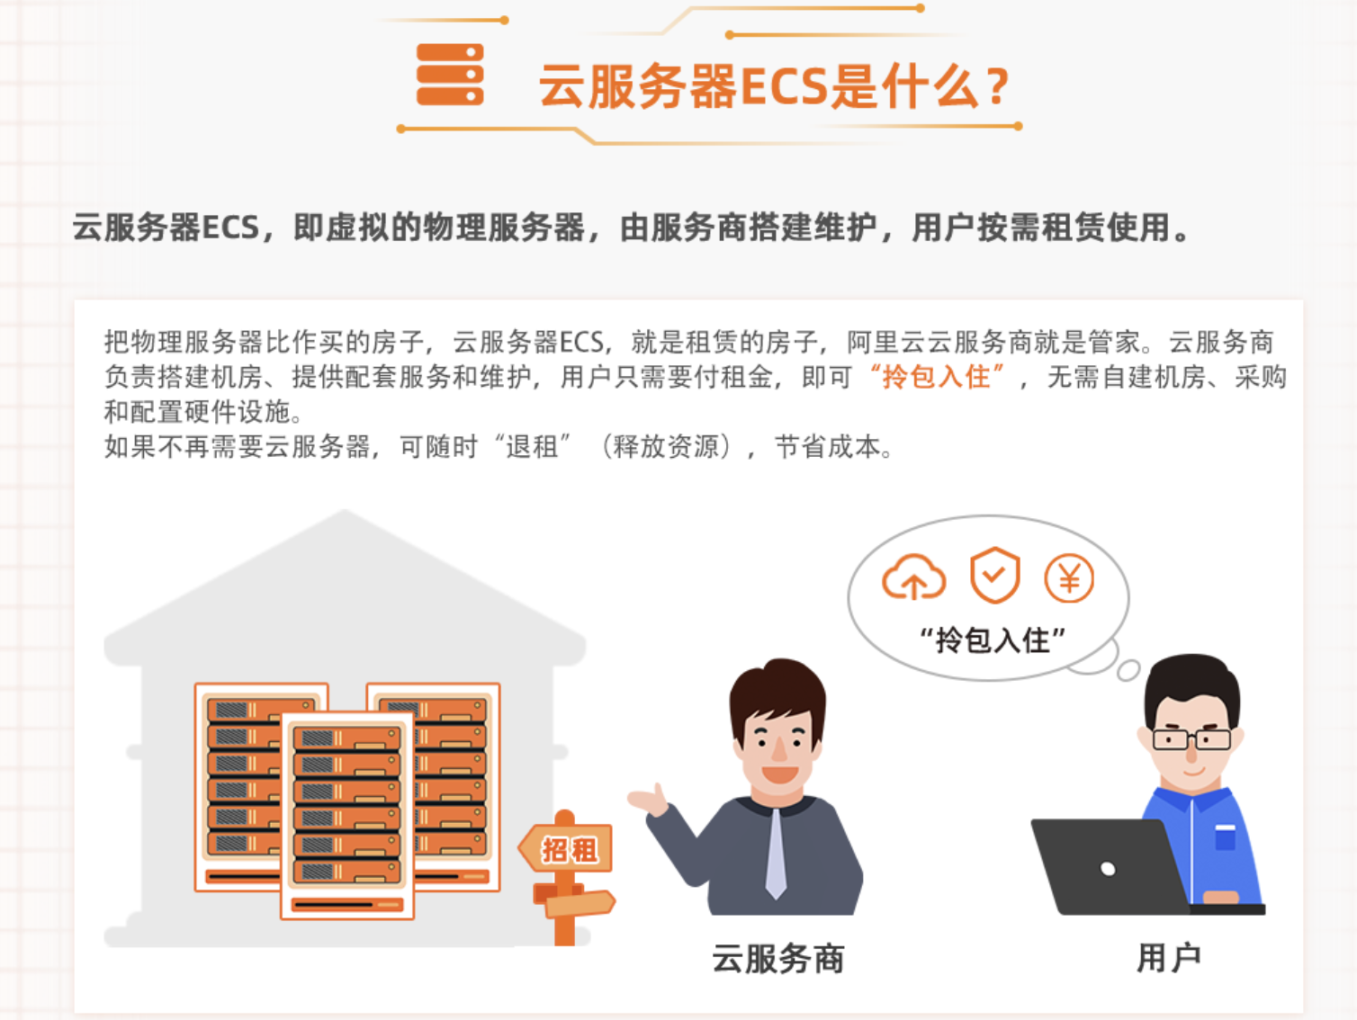
1.4 Web系统相关的云产品组件
计算：云服务器ECS

Slide 39
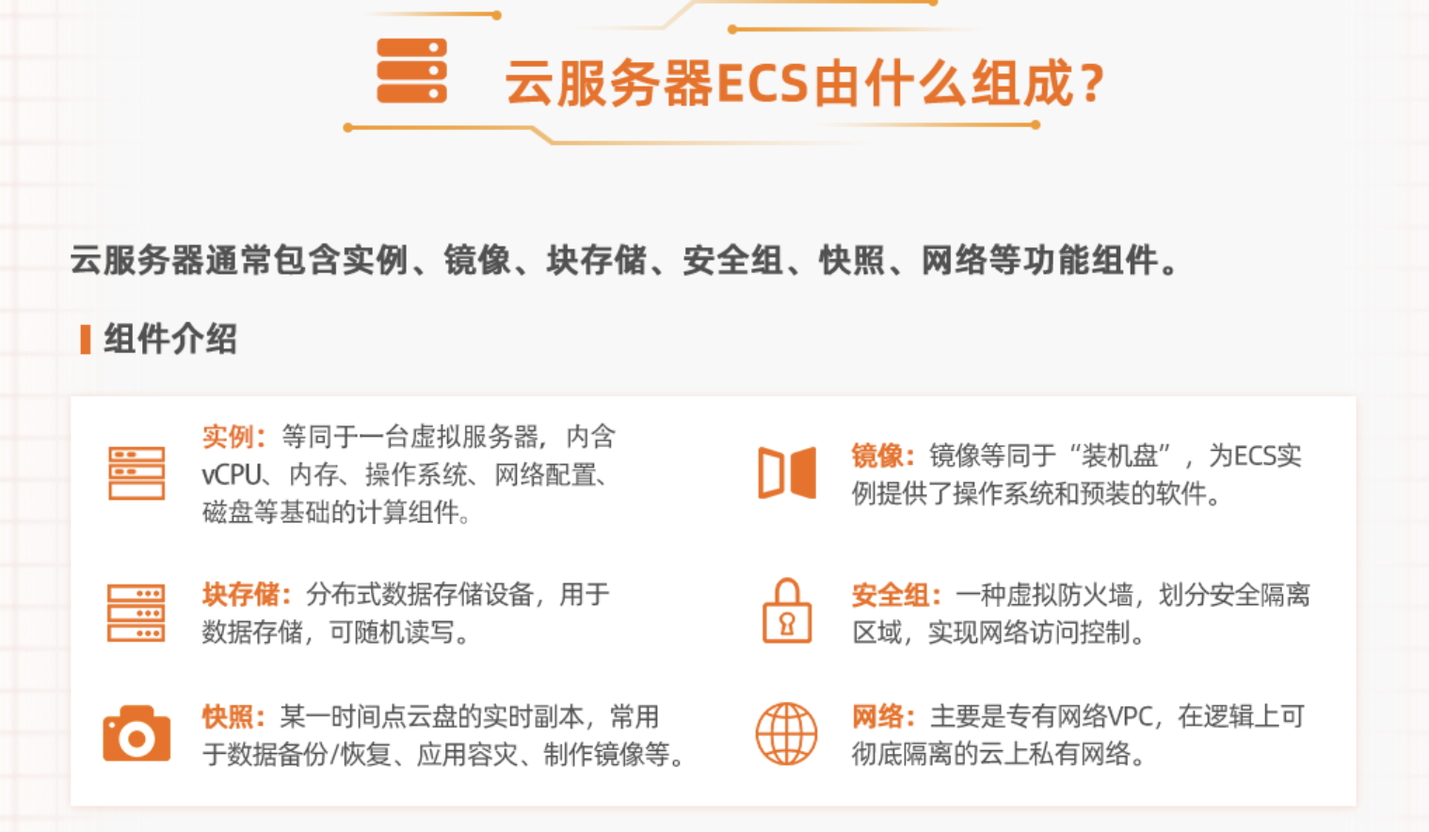
1.4 Web系统相关的云产品组件
计算：云服务器ECS

Slide 40
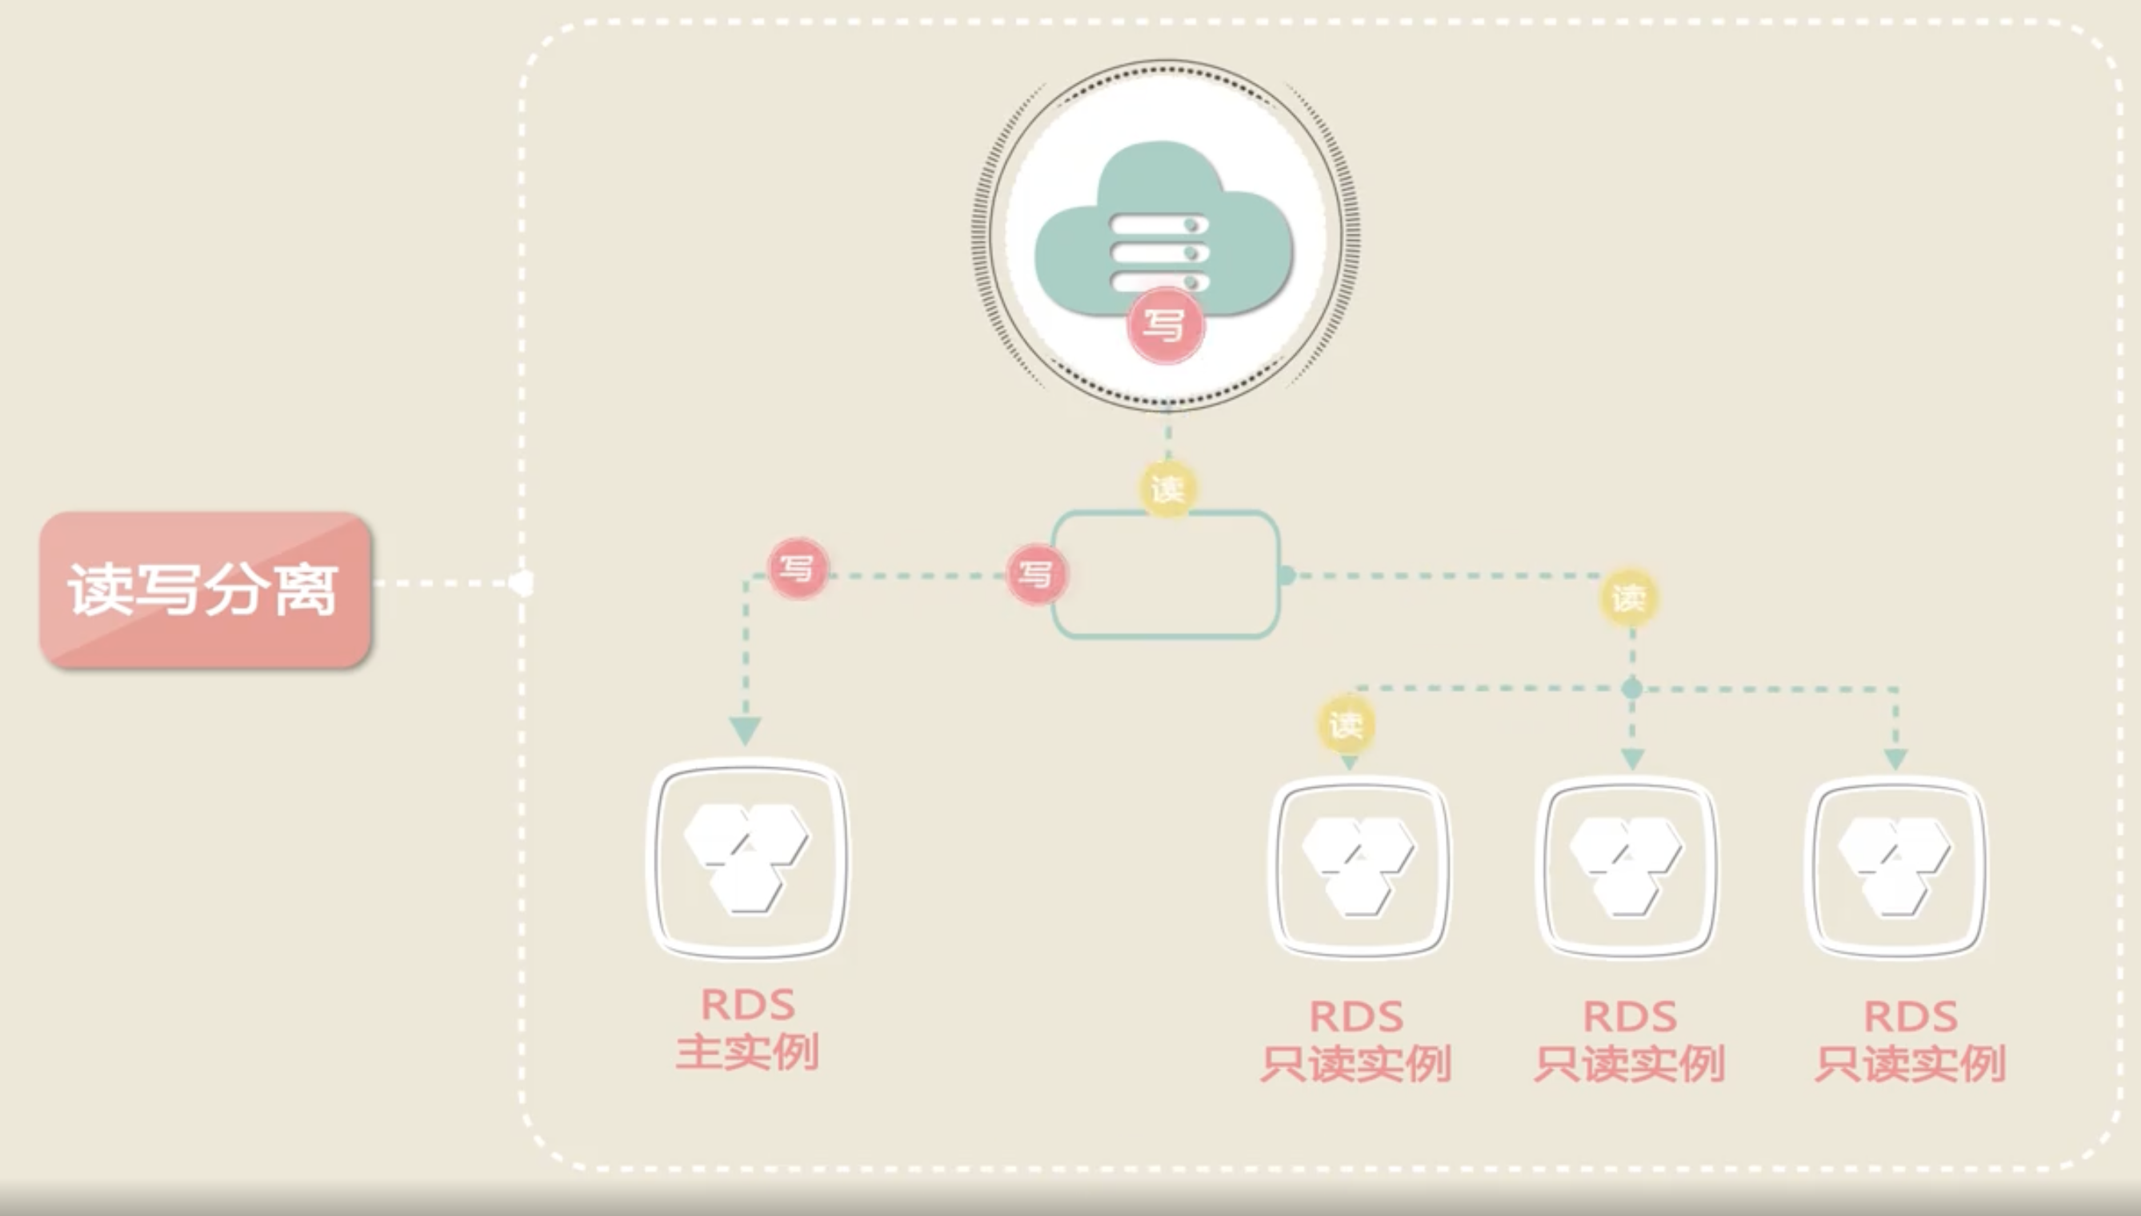
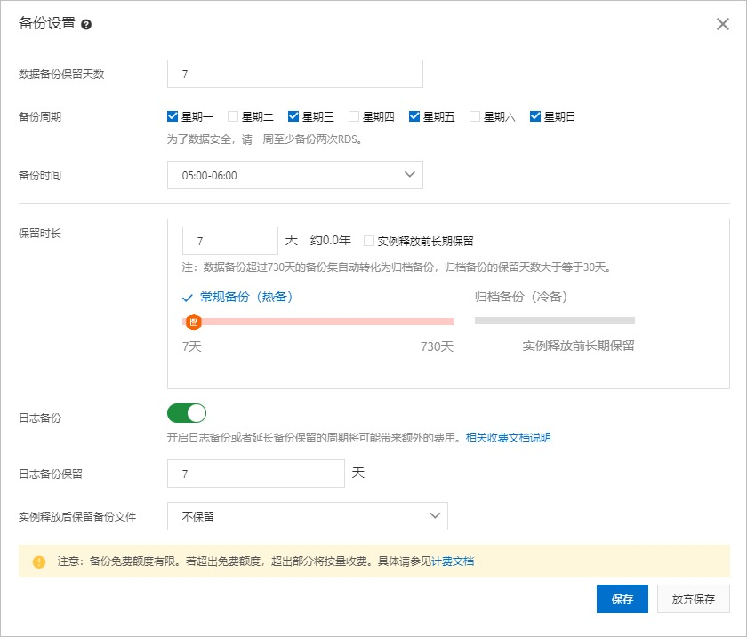
1.4 Web系统相关的云产品组件
数据库：云数据库RDS
关系型数据库RDS（Relational Database Service）是一种稳定可靠、可弹性伸缩的在线数据库服务。基于阿里云分布式文件系统和SSD盘高性能存储，RDS支持MySQL、SQL Server、PostgreSQL和MariaDB引擎，并且提供了容灾、备份、恢复、监控、迁移等方面的全套解决方案。

Slide 41
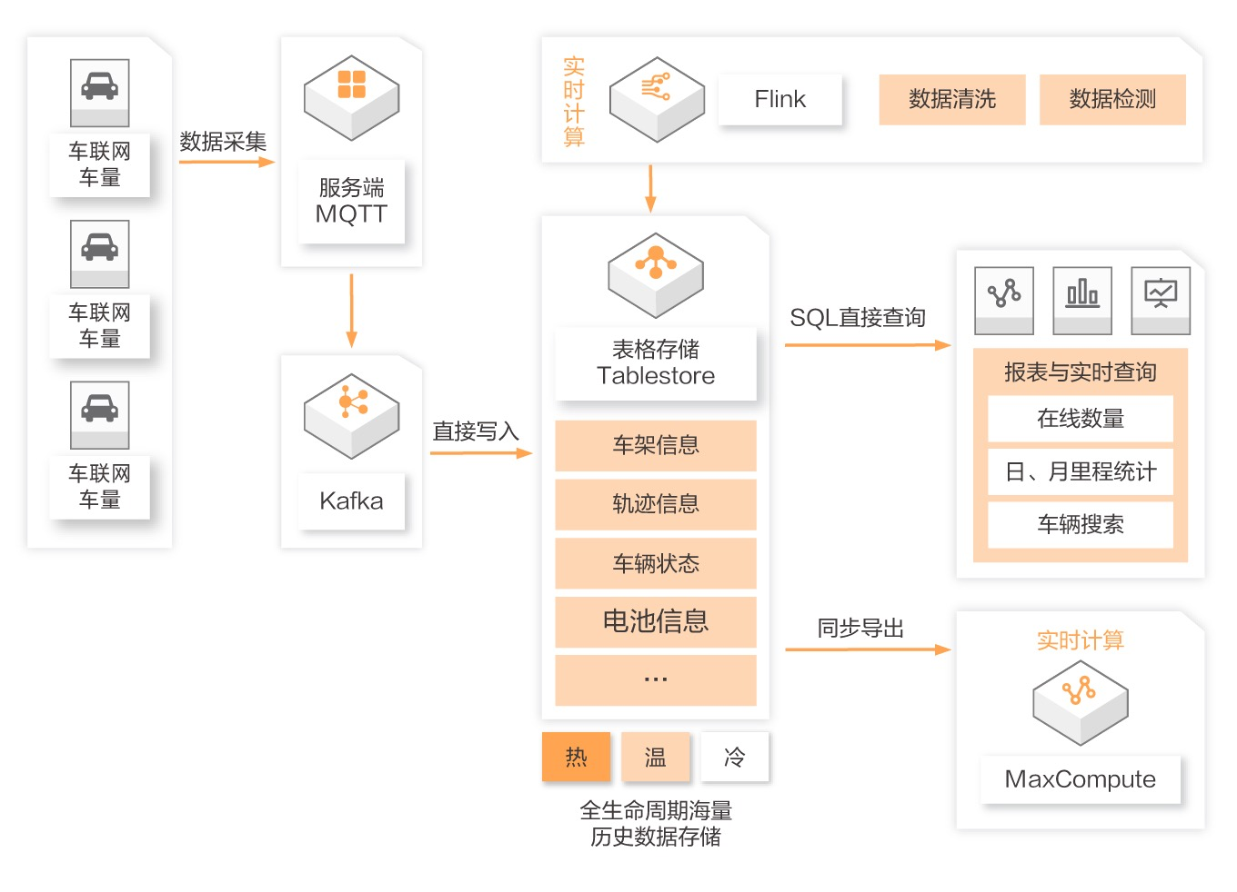
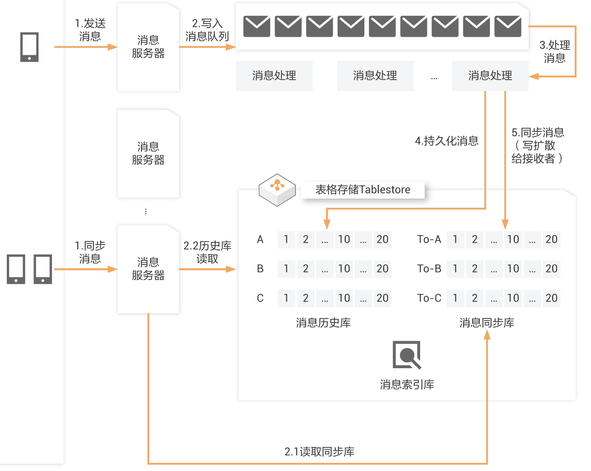
1.4 Web系统相关的云产品组件
存储：表格存储（Tablestore）
面向海量结构化数据提供 Serverless 表存储服务。适用于海量账单、IM 消息、物联网、车联网、风控、推荐等场景中的结构化数据存储，提供海量数据低成本存储、毫秒级的在线数据查询和检索以及灵活的数据分析能力。
车联网场景
IM场景

Slide 42
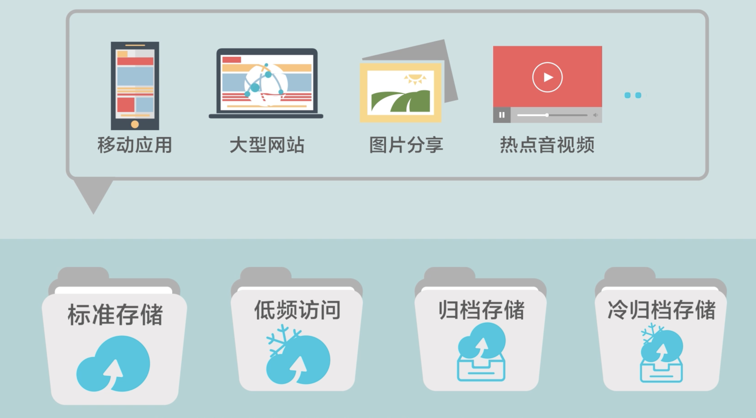
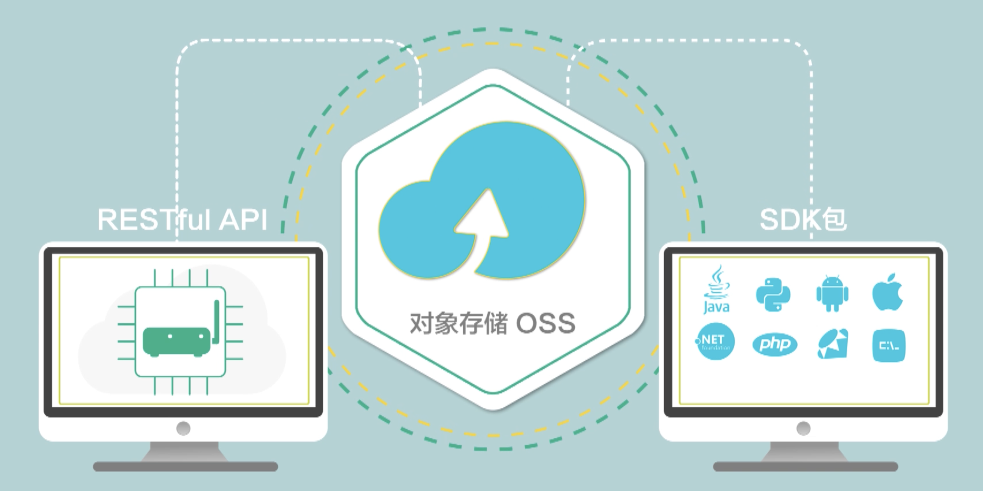
1.4 Web系统相关的云产品组件
存储：对象存储0SS
对象存储OSS（Object Storage Service）是一款海量、安全、低成本、高可靠的云存储服务，可提供99.9999999999%（12个9）的数据持久性，99.995%的数据可用性。

Slide 43
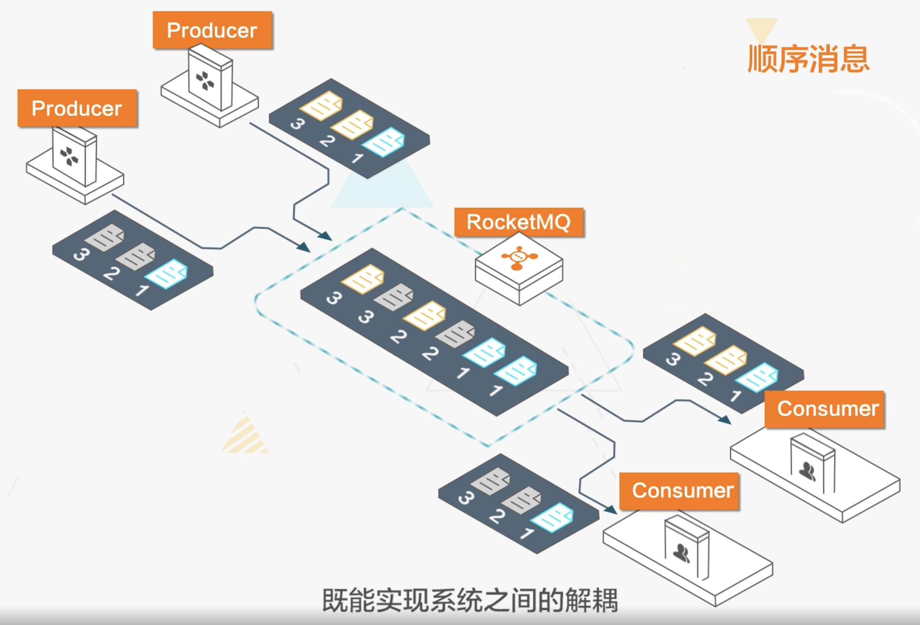
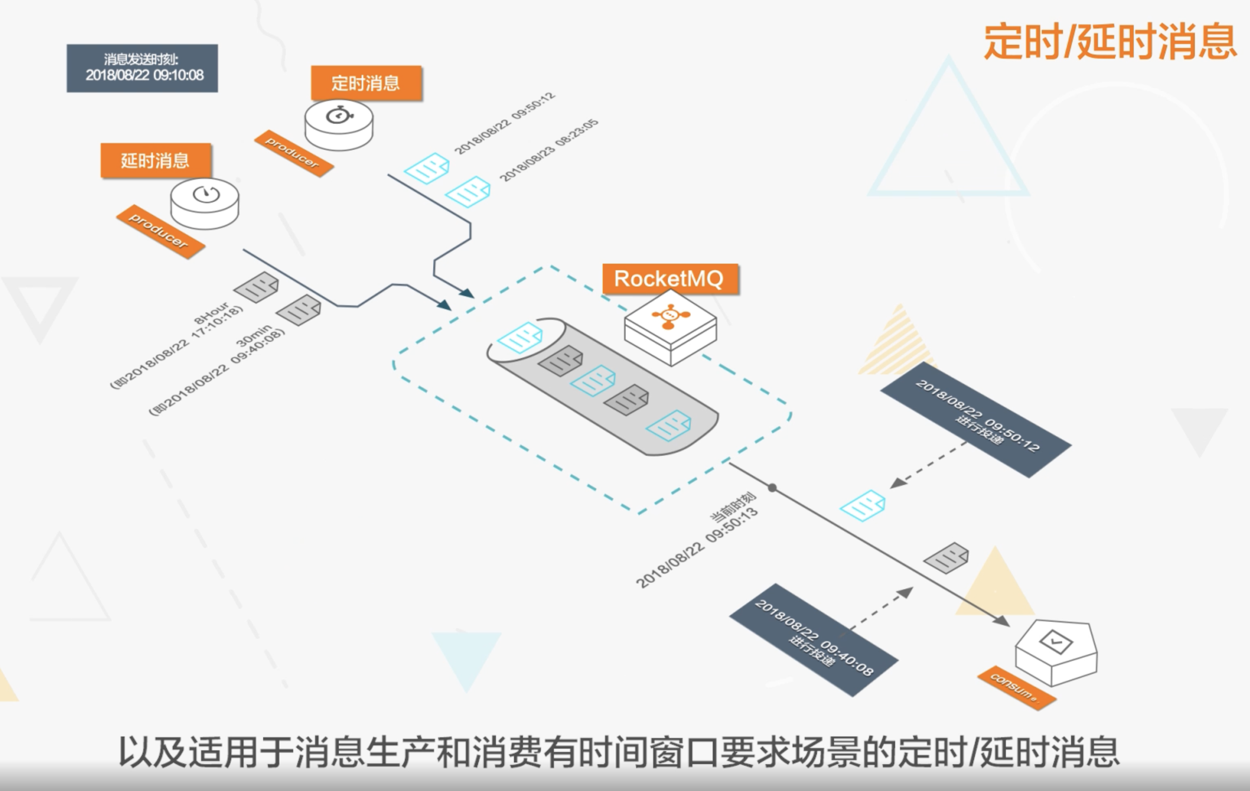
1.4 Web系统相关的云产品组件
消息队列：消息队列RocketMQ版等
消息队列RocketMQ版是阿里云基于Apache RocketMQ构建的低延迟、高并发、高可用、高可靠的分布式“消息、事件、流”统一处理平台，面向互联网分布式应用场景提供微服务异步解耦、流式数据处理、事件驱动处理等核心能力。

Slide 44
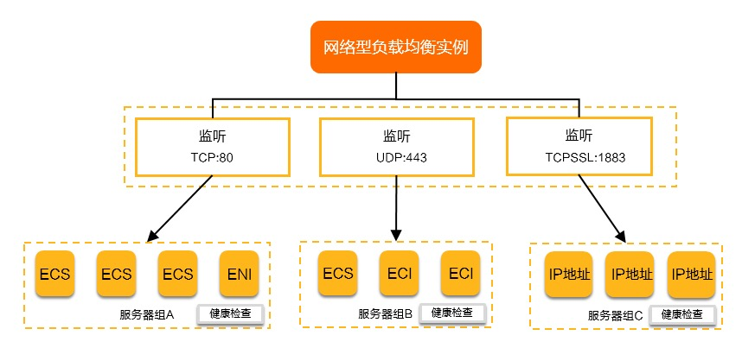
1.4 Web系统相关的云产品组件
网络：负载均衡SLB
负载均衡（Server Load Balancer，简称SLB）是云原生时代应用高可用的基本要素。通过将流量分发到不同的后端服务来扩展应用系统的服务吞吐能力，消除单点故障并提升应用系统的可用性。
网络型负载均衡NLB（Network Load Balancer ）是面向万物互联时代推出的新一代四层负载均衡，支持超高性能和自动弹性能力，单实例可以达到1亿并发连接。

Slide 45
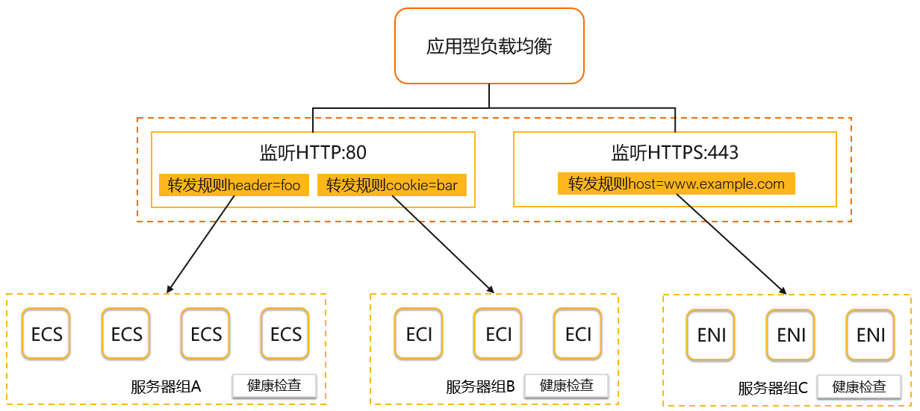
1.4 Web系统相关的云产品组件
网络：负载均衡SLB
负载均衡（Server Load Balancer，简称SLB）是云原生时代应用高可用的基本要素。通过将流量分发到不同的后端服务来扩展应用系统的服务吞吐能力，消除单点故障并提升应用系统的可用性。
应用型负载均衡ALB（Application Load Balancer）是专门面向HTTP、HTTPS和QUIC等应用层负载场景的负载均衡服务，具备超强弹性及大规模应用层流量处理能力。

Slide 46
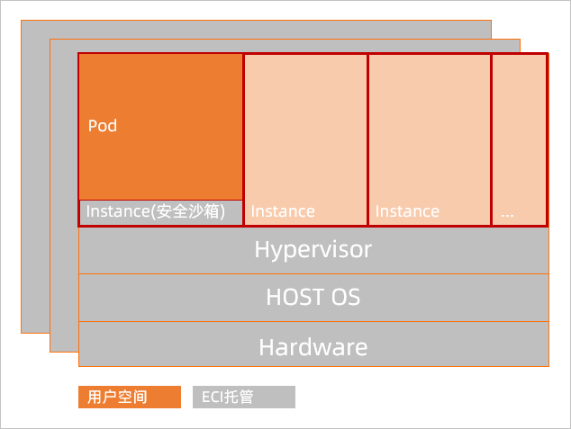
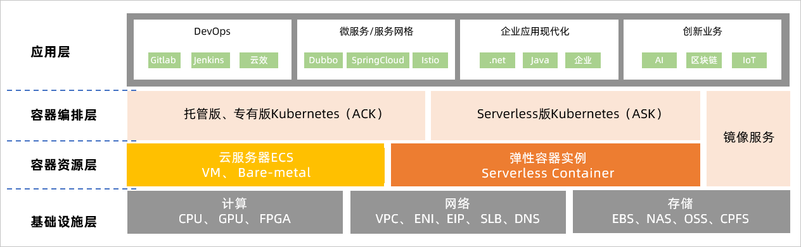
1.4 Web系统相关的云产品组件
容器服务：弹性容器实例（Elastic Container Instance）
弹性容器实例是敏捷安全的Serverless容器运行服务。一个ECI实例对应一个容器组（即一个Pod），包含vCPU、内存、操作系统、容器运行时、网络、临时存储等基础组件。

Slide 47
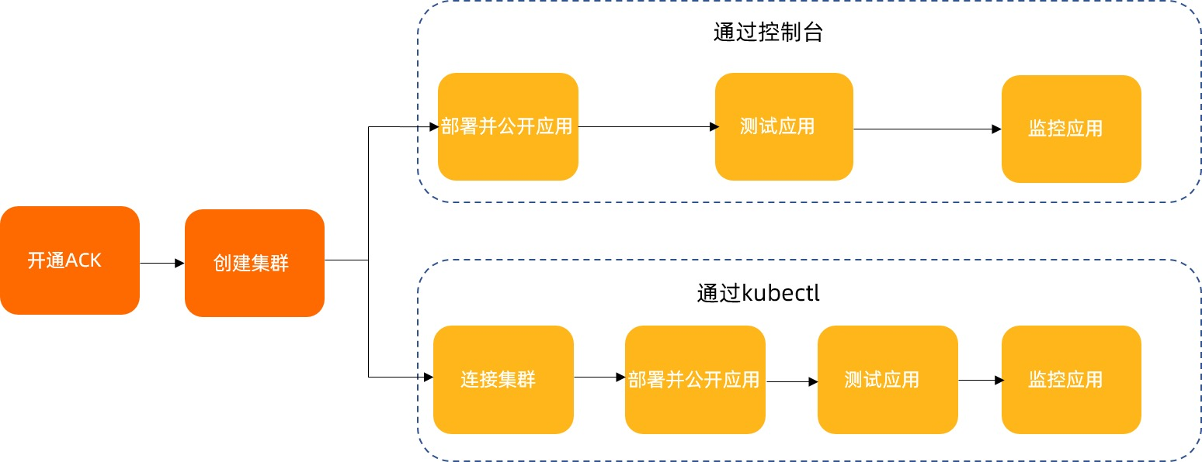
1.4 Web系统相关的云产品组件
容器服务：容器服务 Kubernetes 版（简称 ACK）
提供高性能可伸缩的容器应用管理能力，支持企业级容器化应用的全生命周期管理。

Slide 48
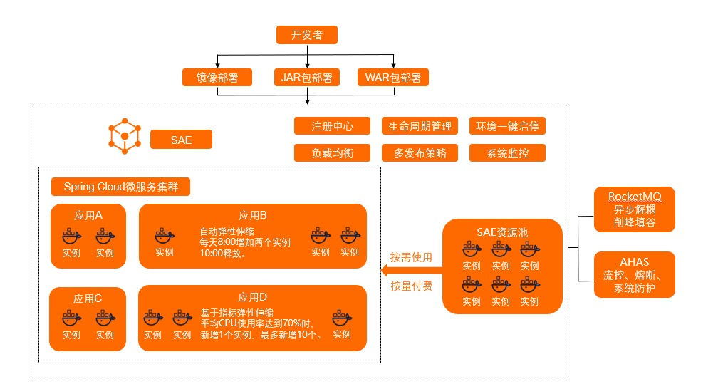
1.4 Web系统相关的云产品组件
Serverless：Serverless应用引擎
Serverless 应用引擎 SAE（Serverless App Engine）是一个全托管、免运维、高弹性的通用 PaaS 平台。SAE 支持 Spring Boot、Spring Cloud、Dubbo、HSF、Web 应用和 XXL-JOB、ElasticJob 任务的全托管，零改造迁移、无门槛容器化、并提供了开源侧诸多增强能力和企业级高级特性。

Slide 49
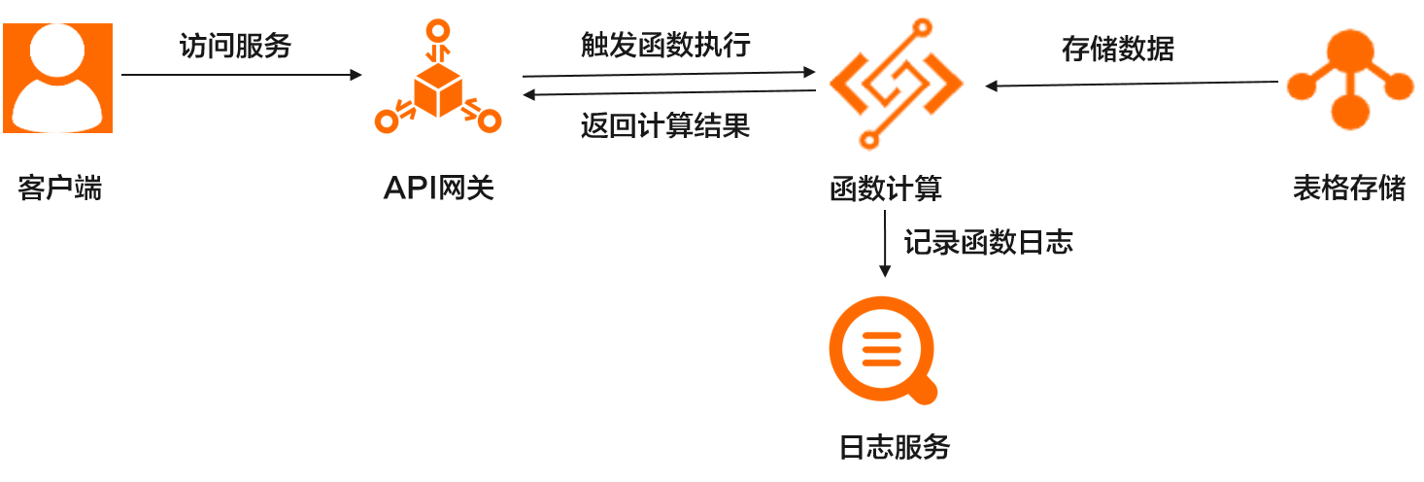
1.4 Web系统相关的云产品组件
Serverless：函数计算
函数计算是事件驱动的全托管计算服务。使用函数计算，无需采购与管理服务器等基础设施，只需编写并上传代码或镜像。函数计算可以提供计算资源，弹性地、可靠地运行任务，并提供日志查询、性能监控和报警等功能。

Slide 50
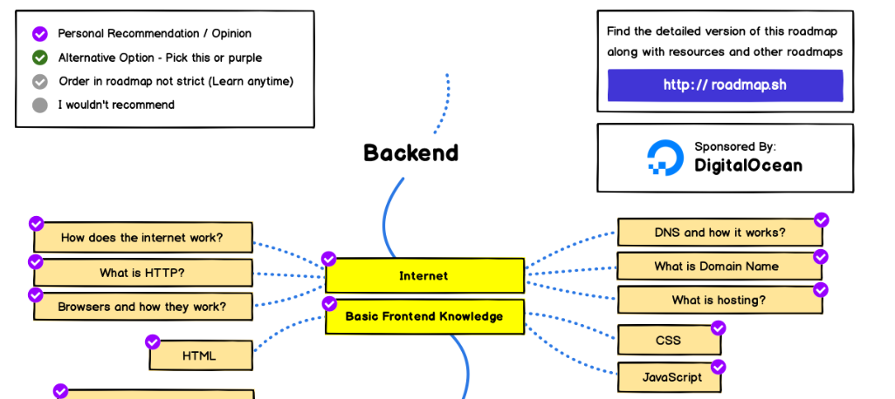
1.5 Web后端技能栈
https://raw.githubusercontent.com/kamranahmedse/developer-roadmap/master/img/backend.png

Slide 51
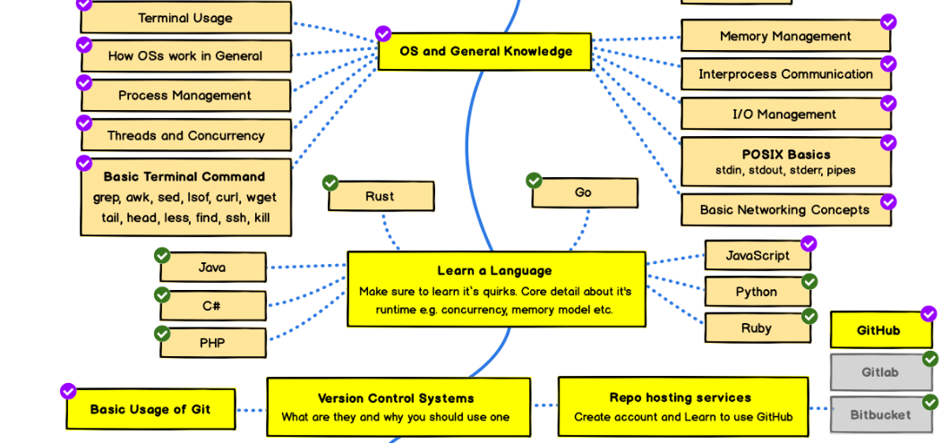
1.5 Web后端技能栈
https://raw.githubusercontent.com/kamranahmedse/developer-roadmap/master/img/backend.png

Slide 52
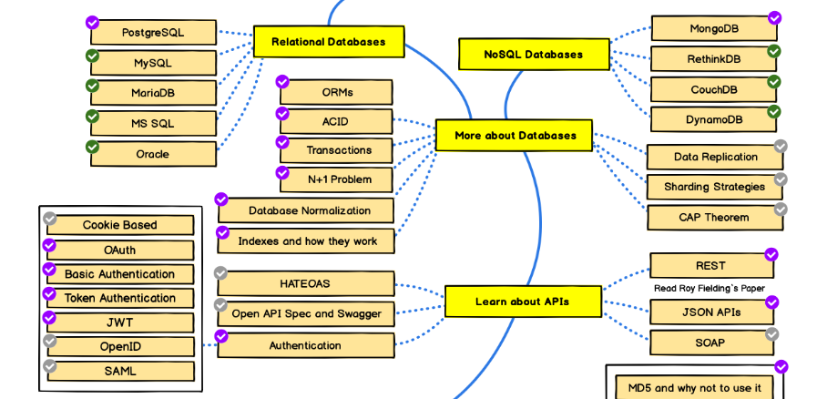
1.5 Web后端技能栈
https://raw.githubusercontent.com/kamranahmedse/developer-roadmap/master/img/backend.png

Slide 53
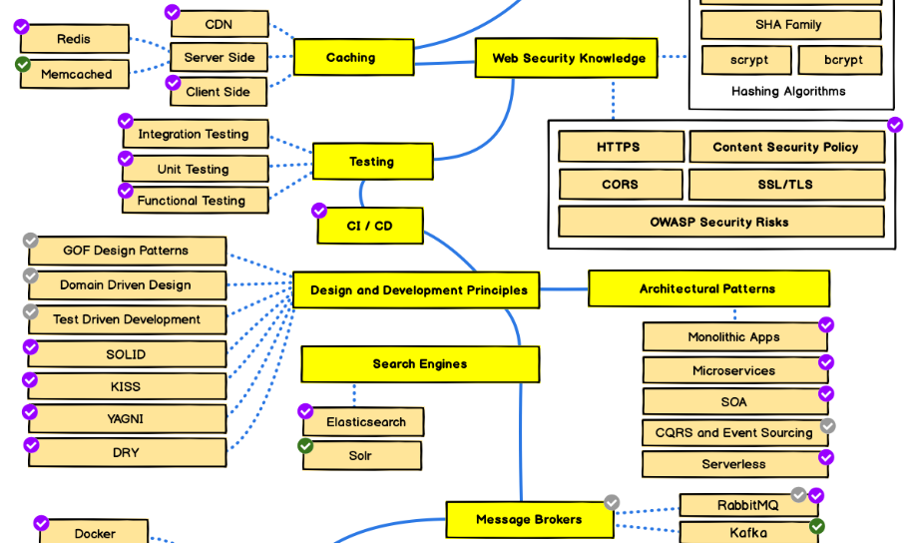
1.5 Web后端技能栈

Slide 54
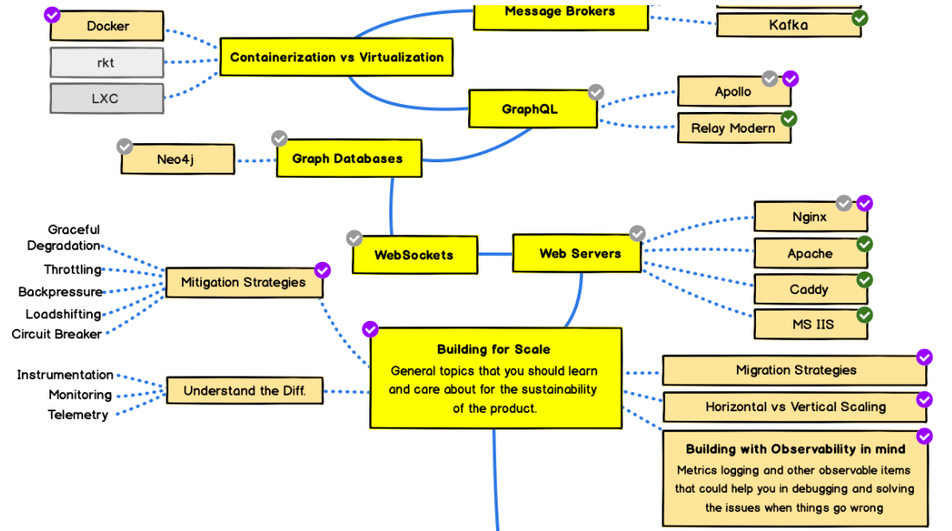
1.5 Web后端技能栈

Slide 55
1.5 Web后端技能栈
上：单体架构企业级Web后端开发技术
Web后端开发技术综述
WebAPI设计与开发
数据库事务与扩展
Web缓存技术与NoSQL的应用
对象存储
消息中间件技术
下：分布式微服务架构开发技术
分布式与微服务架构原理与设计
服务注册与配置
负载均衡和服务调用
服务网关与流量控制
分布式事务
微服务容器与服务编排

Slide 56
1.5 Web后端技能栈
参考开源项目
凤凰架构，单体架构Demo，https://github.com/fenixsoft/monolithic_arch_springboot
技术栈：SpringBoot、Jersey 2（RESTFul服务）、Spring Data JPA、Spring Security、Spring Cache
文档：https://icyfenix.cn/exploration/projects/monolithic_arch_springboot.html
RuoYi后台管理系统框架，单体架构AJAX版，https://gitee.com/y_project/RuoYi-fast
技术栈：SpringBoot、SpringMVC、Thymeleaf、Mybatis、Shiro、BootStrap
文档：http://doc.ruoyi.vip/ruoyi/
mail电商系统，前后端分离架构，https://gitee.com/macrozheng/mall
后端技术栈：SpringBoot、SpringMVC、Mybatis、Spring Security、Redis、RabbitMQ、
ES、OSS...

